Slide 1

Projekt „Dozentenampel“
Kurze Projektvorstellung
Projekt im Rahmen des Moduls „Agile Project Management“ im Master
Leitfrage: How can we help FH SWF students in the current situation?
Unsere Idee:
Verbesserung der Erreichbarkeit der Dozent*innen für die Studierenden
Leichter für beide Seiten
Besserer Überblick
Keine überflüssigen Wege, um am Büro vorbei zu schauen
Idee: „Dozentenampel“

Slide 2
Projekt „Dozentenampel“
Unser Prototyp
https://dozentenampel.github.io/ampelmvp.html

Slide 3

Projekt „Dozentenampel“
Unsere Hypothesen (1 von 3)
Studierende haben den Bedarf zur Kontaktaufnahme mit den Dozent*innen der Fachhochschule.
Ergebnis der Umfrage vom 8.11.2021: 92 % JA
Studierende haben Probleme den/die Dozent*in in einem angemessenen Zeitrahmen und möglichst unkompliziert zu erreichen.
Ergebnis der Umfrage vom 13.11.21: 56% Ja
Der Slogan „Wo Profs nicht nur deinen Namen kennen“ wird der Realität nicht gerecht.

Slide 4
Projekt „Dozentenampel“
Unsere Hypothesen (2 von 3)
Die Erreichbarkeit der Dozent*innen ist unzureichend.
Ergebnis der Umfrage vom 13.11.21: 53% Ja
Studierende möchten kleine Fragen lieber persönlich klären als mit einer E-Mail.
Ergebnis der Umfrage vom 13.11.21: 50% Keine Präferenz zwischen persönlich und per E-Mail
Dozent*innen haben die Bereitschaft die Dozentenampel zu pflegen
Ergebnis der Umfrage vom 15.11.2021: 75 % der Dozenten bzw. Lehrkräfte sind bereit einen Onlinekalender zu pflegen. ABER: Der Aufwand sollte so gering wie möglich gehalten werden. Als Denkanstoß wurde die Nutzung der bereits vorliegenden Daten der Stundenplanung gegeben, die Auskunft über die Zeiten und Räume der Anwesenheit der Lehrkräfte gibt. Diese könnten eingebunden werden, ohne dass die Dozenten einen Mehraufwand erfahren.
Studierende favorisieren eine Onlineübersicht gegenüber einer physischen Anzeige
Ergebnis der Umfrage vom 13.11.21: 0% bevorzugen physische Anzeige, 50% über Webseite, 50% über beides gleichermaßen
Notes:
https://campus.lamapoll.de/Funktionalit-t-Dozentenampel/

Slide 5
Projekt „Dozentenampel“
Unsere Hypothesen (3 von 3)
Dozenten sind nicht bereit mit der Pflege der Dozentenampel einen deutlichen Mehraufwand zu haben.
Ergebnis der Umfrage vom 13.12.21: Kein Dozent ist dazu bereit mehr als 15 Minuten pro Tag diese Plattform zu pflegen.
Ziel der Plattform ist eine einheitliche Übersicht der Kontaktmöglichkeiten und Sprechzeiten der Dozenten zu liefern, um so alle individuellen Einzellösungen zentral zusammenzuführen.
Notes:
https://campus.lamapoll.de/Funktionalit-t-Dozentenampel/

Slide 6
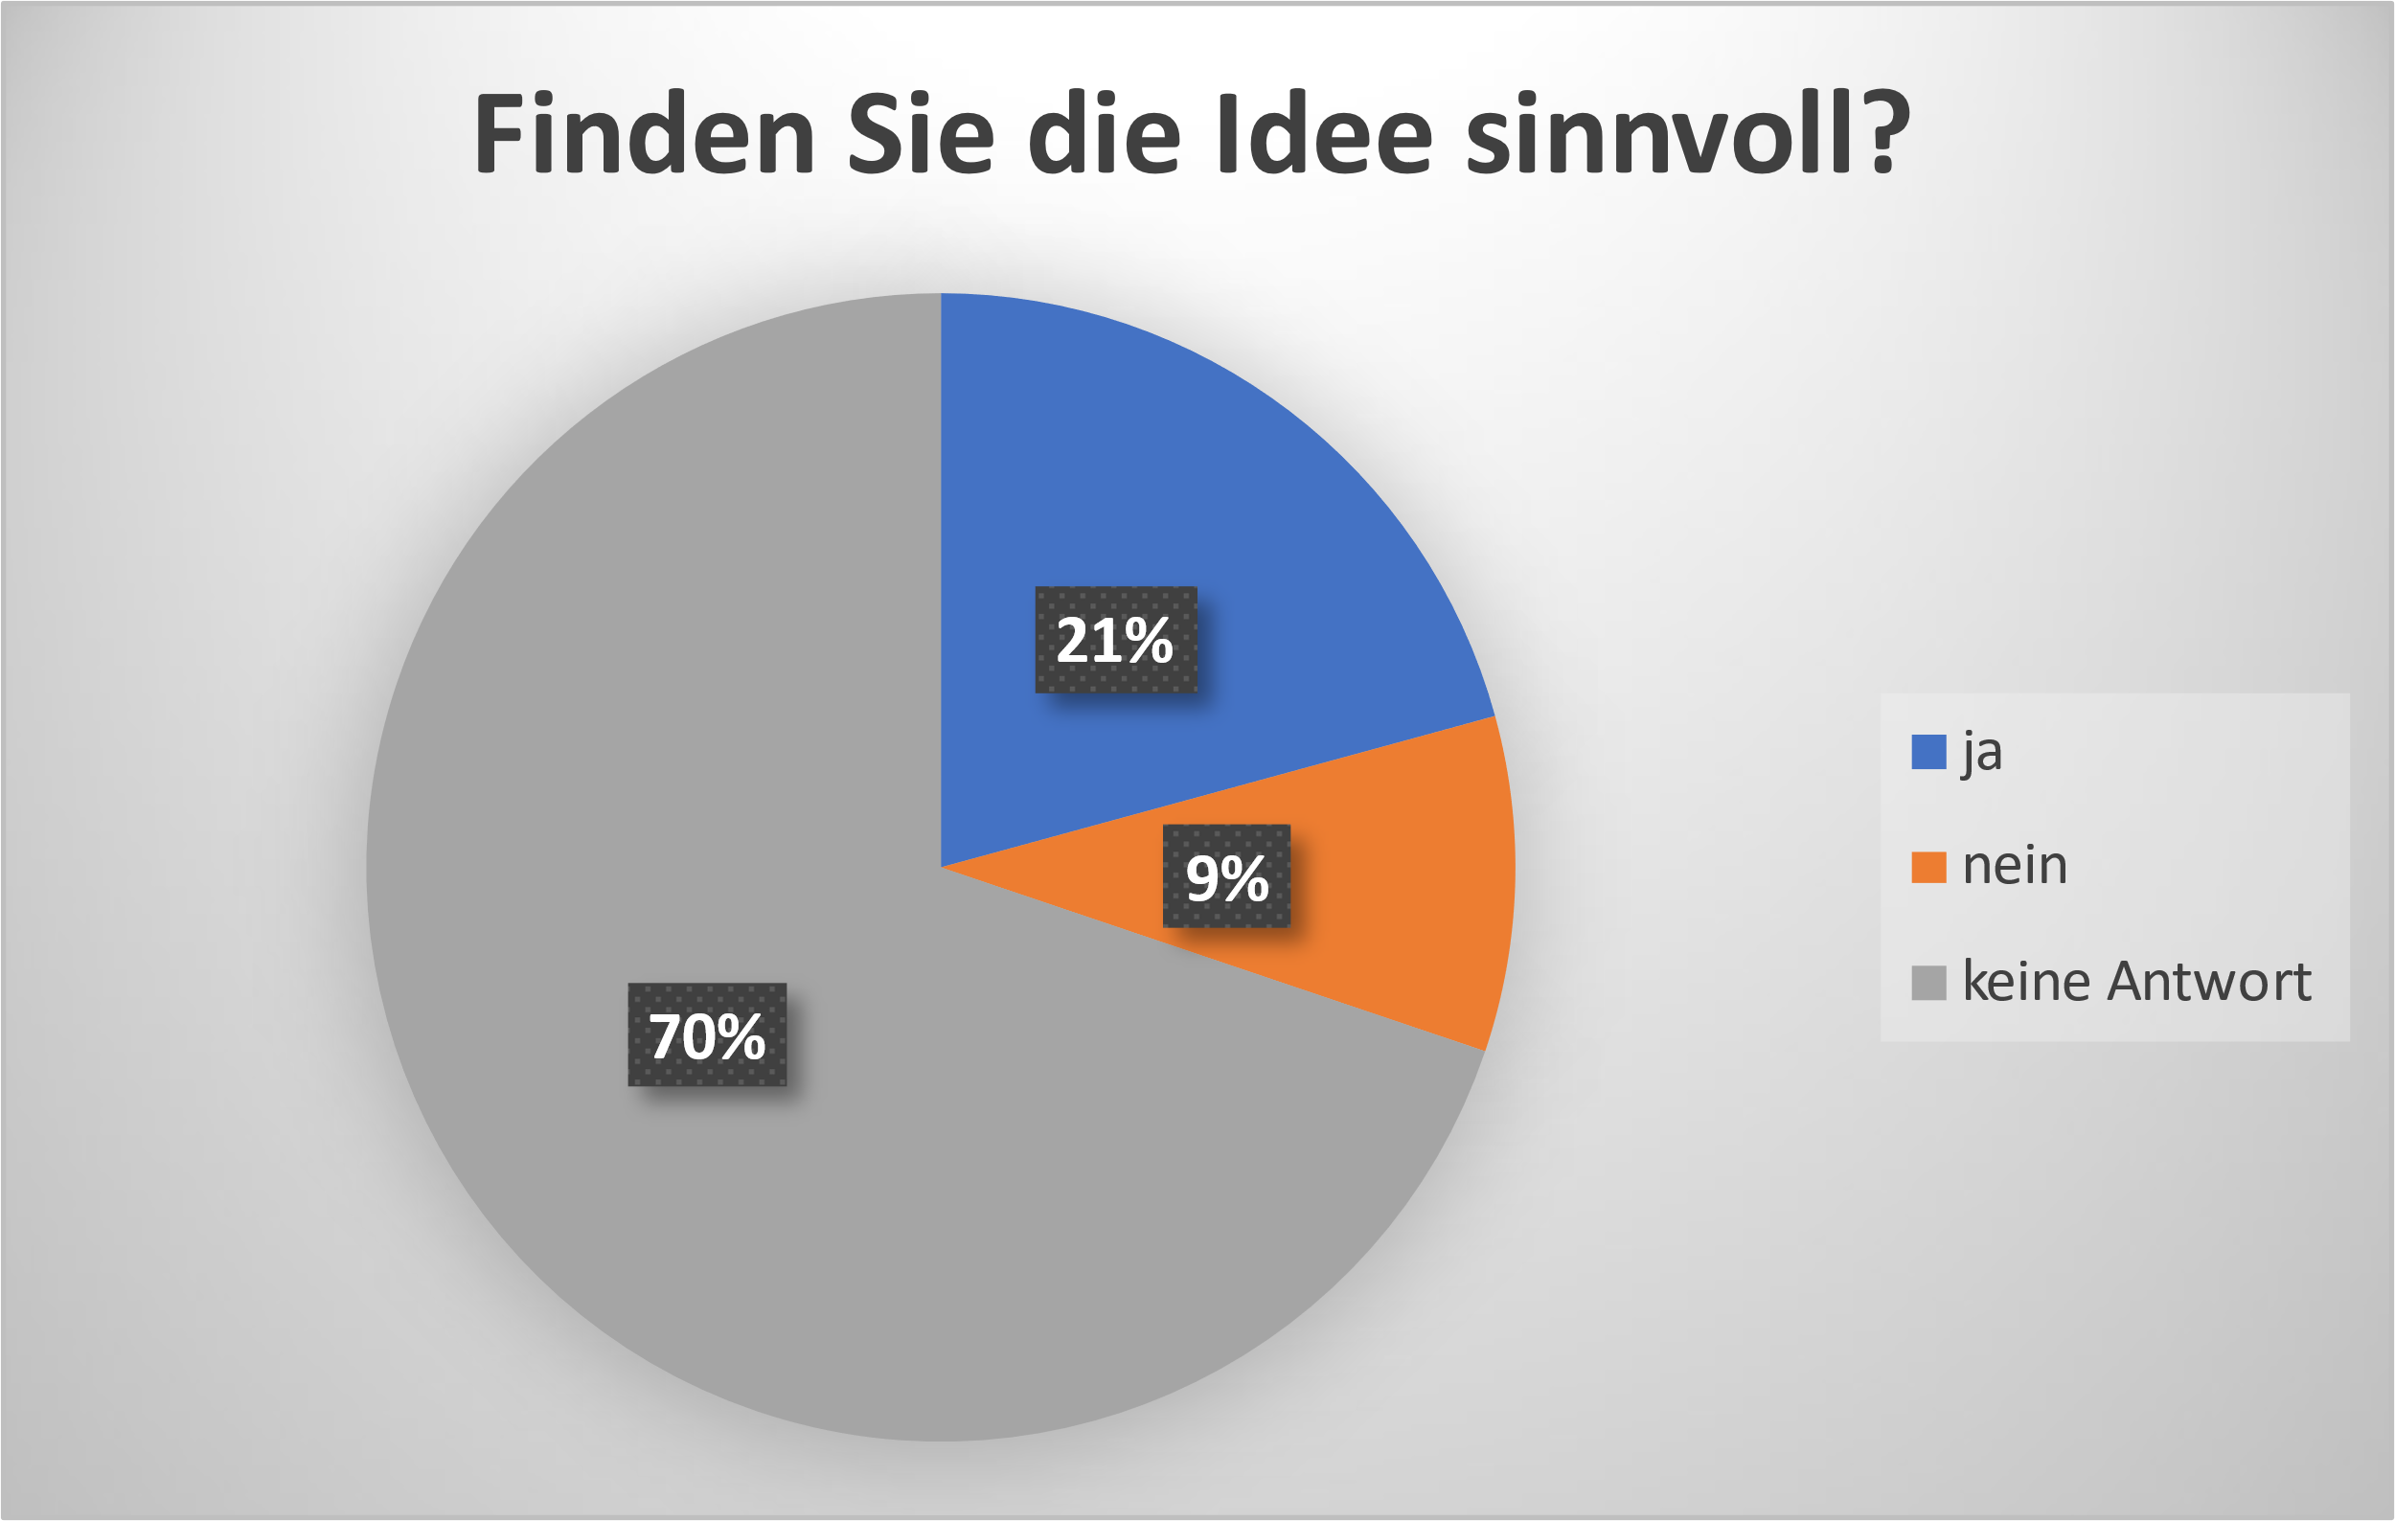
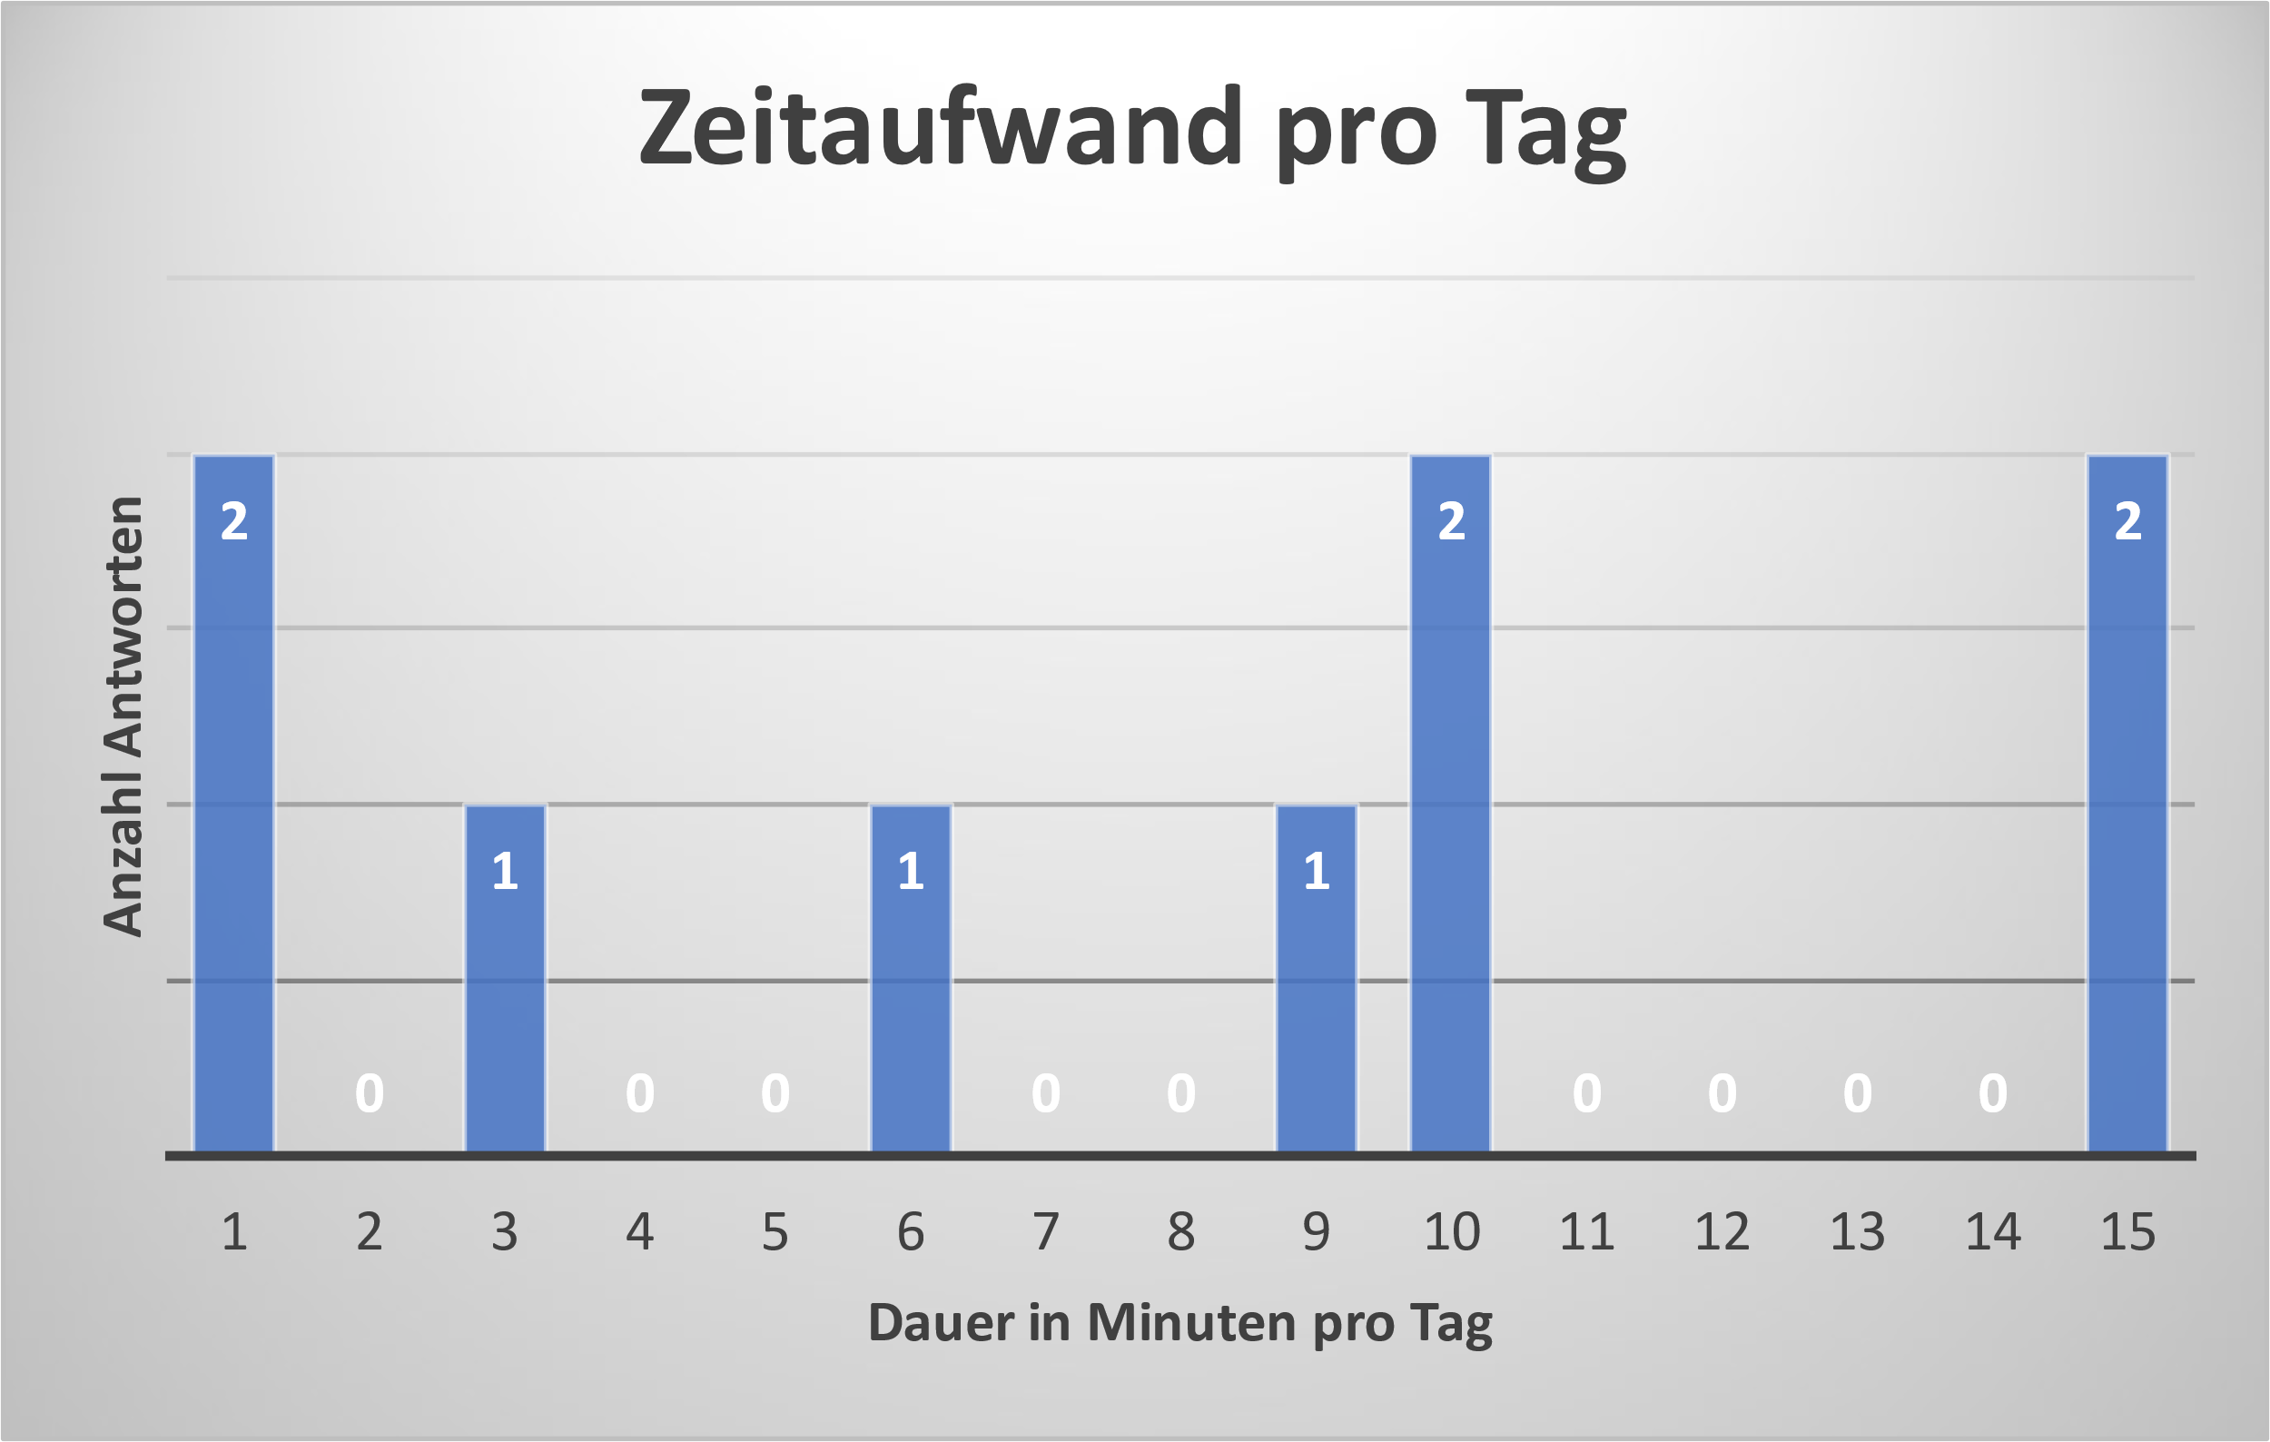
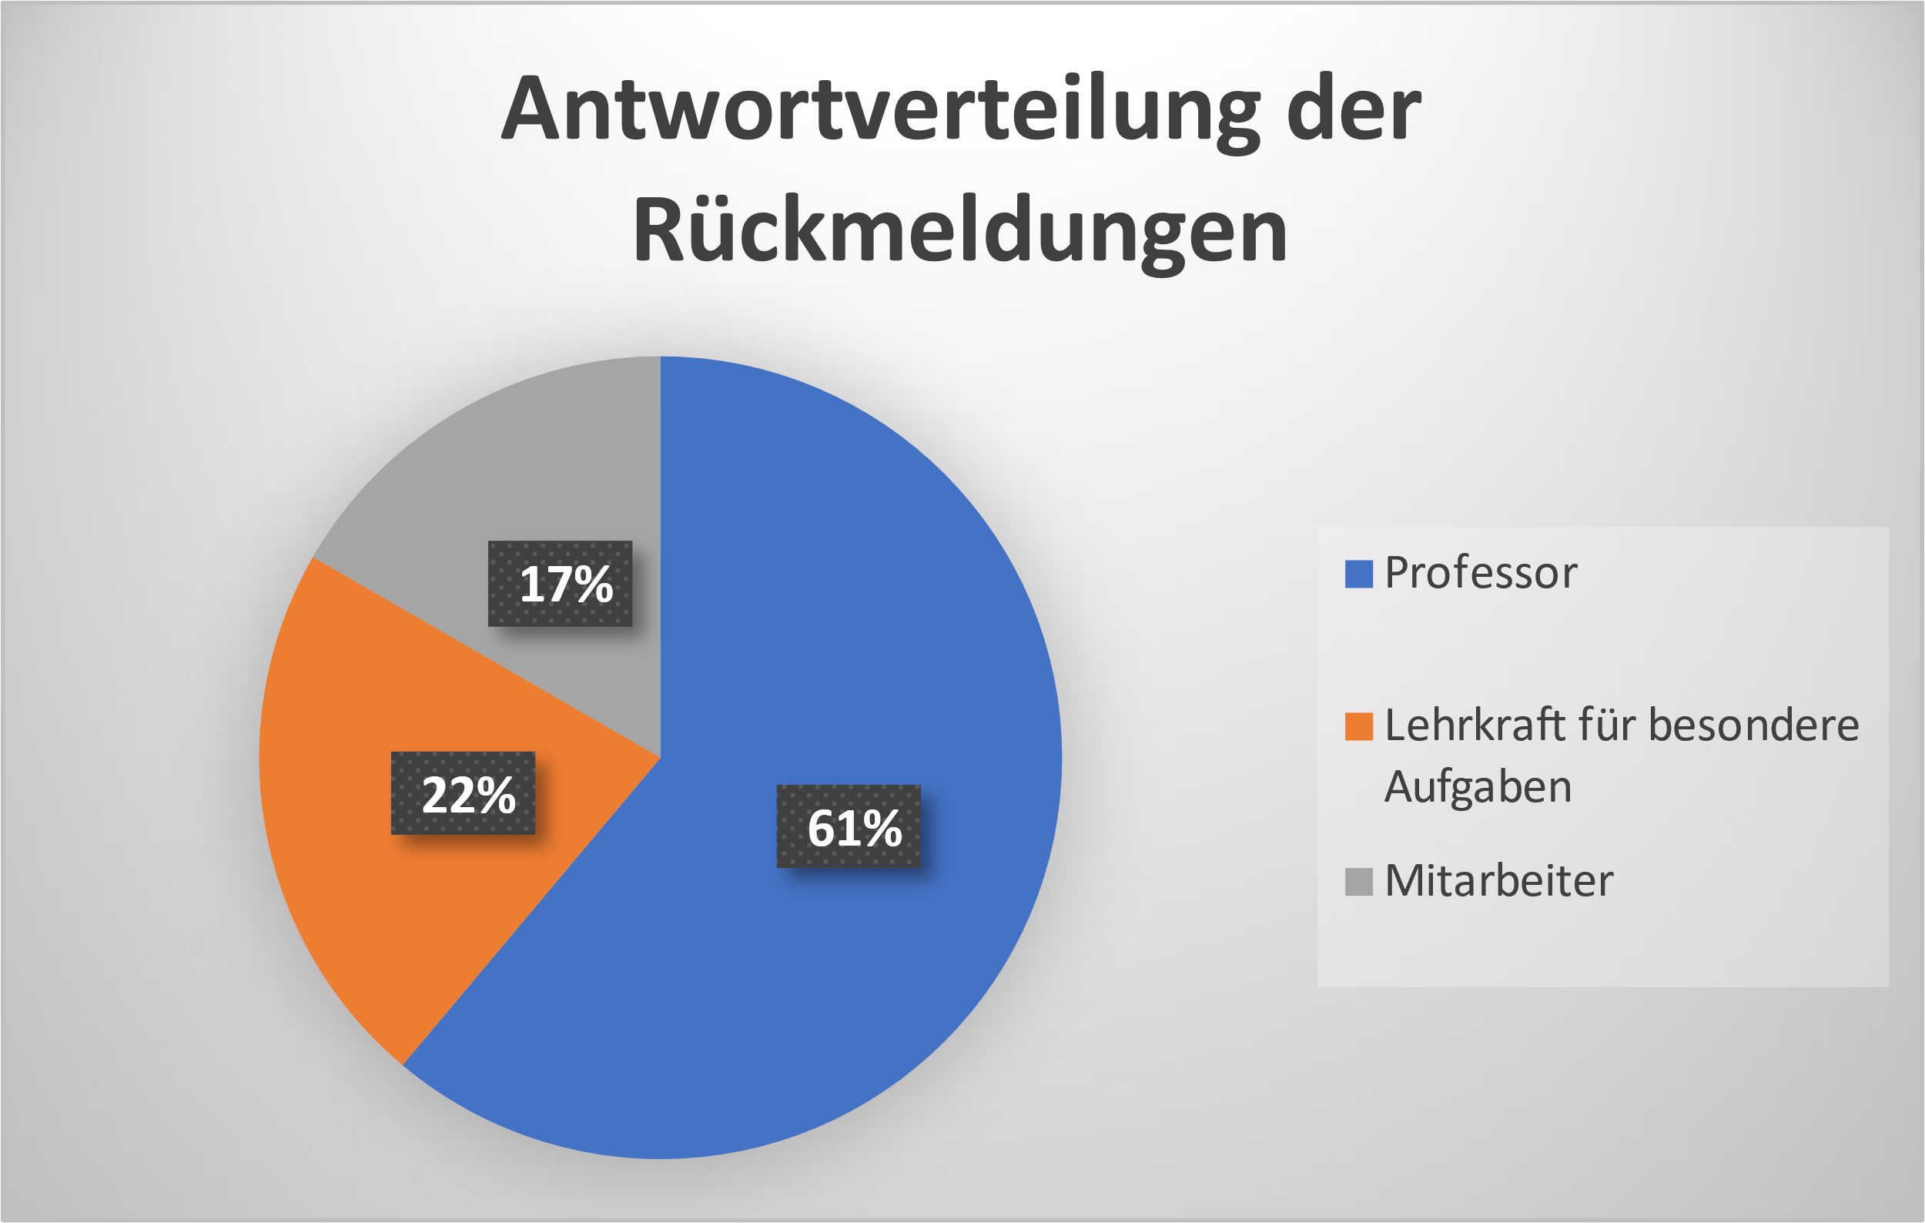
Projekt „Dozentenampel“
Auswertung der Dozentenumfrage
Notes:
https://campus.lamapoll.de/Funktionalit-t-Dozentenampel/

